Slide 1
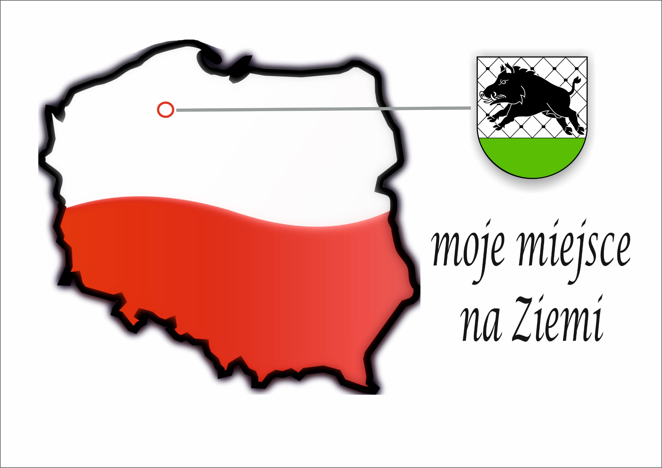

Slide 2

DEBRZNO
Przygotował:
Michał Dybaś

Slide 3
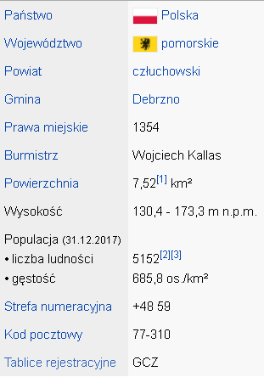
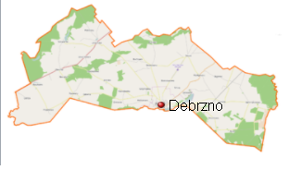
Debrzno-miasto w województwie pomorskim, w powiecie człuchowskim, siedziba gminy miejsko-wiejskiej Debrzno

Slide 4
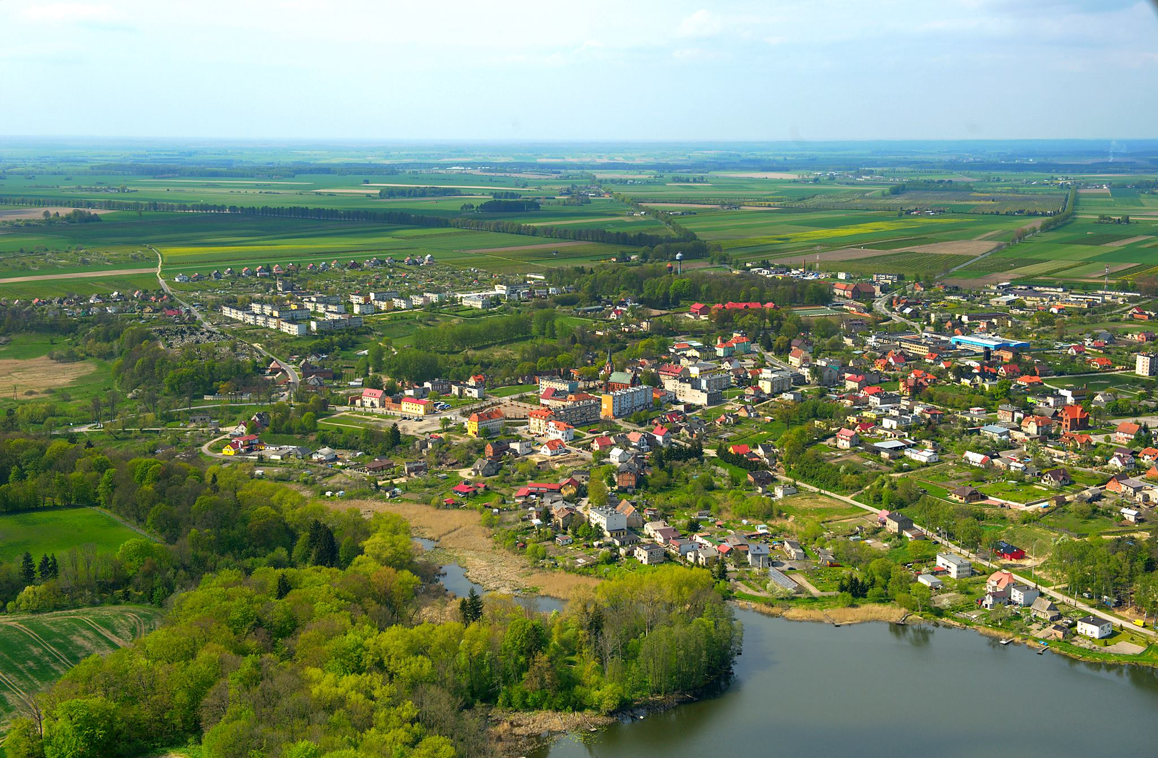

Slide 5
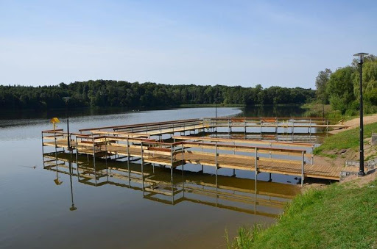
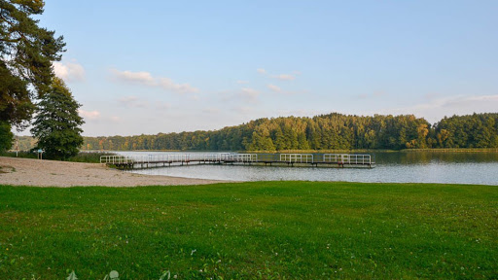
Miasto położone jest nad jeziorami: Żuczek oraz Staw Miejski, nad rzeką Debrzynką, w północnej części Krajny, w pasie Pojezierza Południowopomorskiego (w tym Pojezierza Krajeńskiego) Od północy graniczy z gminami Czarne i Człuchów, od wschodu z gminami Kamień Krajeński i Sępólno Krajeńskie i od południa z Okonkiem i Lipką. Debrzno znajduje się w odległości 152 km na południowy zachód od Gdańska, oraz 166 km na północ od Poznania
Przy zachodnich granicach miasta znajduje się florystyczno-stepowy Rezerwat przyrody Miłachowo o powierzchni 3,7 ha

Slide 6
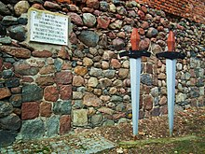
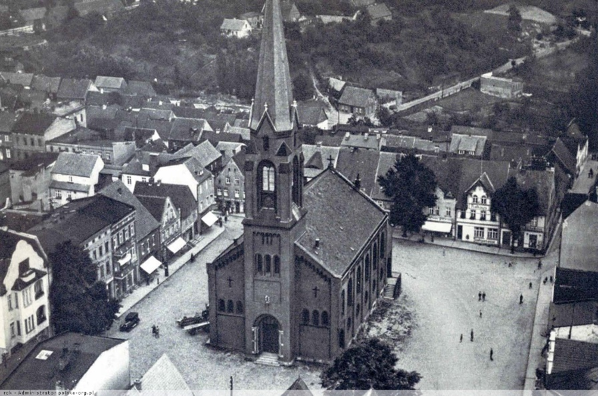
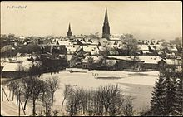
HISTORIA

Slide 7
Pierwsze wzmianki dotyczące Debrzna pochodzą z XII w. osada leżała w granicach średniowiecznej Polski, następnie w XIV w. została zajęta przez Krzyżaków. W 1354 roku miasto otrzymało prawa miejskie z nadania wielkiego mistrza krzyżackiego Winricha von Kniprode. Po wybuchu powstania przeciw Krzyżakom, w 1454r. miasto uznało władzę króla Polski. Podczas wojny trzynastoletniej obronione przed Krzyżakami w 1455r., jednakże z czasem ponownie utracone. W 1461r. miasto zdobył Kazimierz IV Jagiellończyk, a w 1462 roku Debrzno zostało zajęte przez wojska krzyżackie i było oblegane przez wojska Korony Polskiej przez 8 dni, ale nie zostało zdobyte. W 1464r. Krzyżacy opuścili miasto, uprzednio je grabiąc i paląc. W wyniku zapisów II pokoju toruńskiego zostało włączone w granice Polski, a po dwunastu latach król Polski potwierdził prawa miejskie Debrzna. Miasto leżało w granicach województwa pomorskiego Korony Polskiej. W 1587, 1620 i 1648r. miały miejsce pożary miasta.
W 1738 roku stanowisko proboszcza frydlandzkiego objął kanonik poznański Jan Jerzy Kostka Węsierski (ok. 1680 - po 1746), który piastował to stanowisko w latach 1743-1744 w czasie wizytacji Archidiakonatu Kamieńskiego.

Slide 8
W pracy dra Schwitza "Biały Bór i jego historia" Wyd. w Pile 1932 roku znajduje się informacja iż w latach 1531–1553 proboszczem był ks. Georg Sabat, a od 1698 roku ks. Godszalski.
W wyniku I rozbioru Polski w 1772r. miasto znalazło się w zaborze pruskim.
W końcu stycznia 1945r. miejscowość została zajęta przez Armię Czerwoną, którą wkrótce wyparli żołnierze niemieckiej 32 DP. W doniesieniu dowództwa 2 Armii z 14 lutego 1945r. stwierdzono: W Preussisch Friedland oraz we wsi Zisskau 29 i 30 stycznia rozstrzelano po poddaniu potwornym torturom większość znajdujących się tam mężczyzn. Domy i mieszkania zostały rozgrabione, zniszczone i podpalone. Do kobiet i dzieci, które chciały ratować się ucieczką, bolszewiccy mordercy strzelali z karabinów maszynowych. W znajdującym się dwa kilometry od szosy folwarku we wszystkich pokojach znaleziono ciała dzieci, starców, zgwałconych i zastrzelonych kobiet.

Slide 9
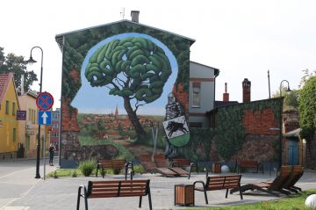
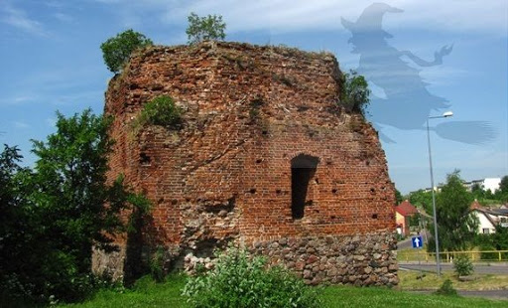
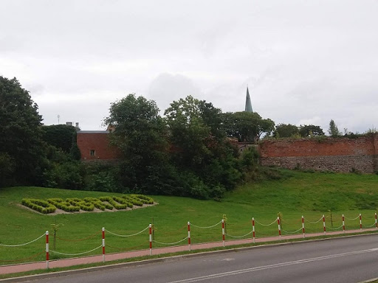
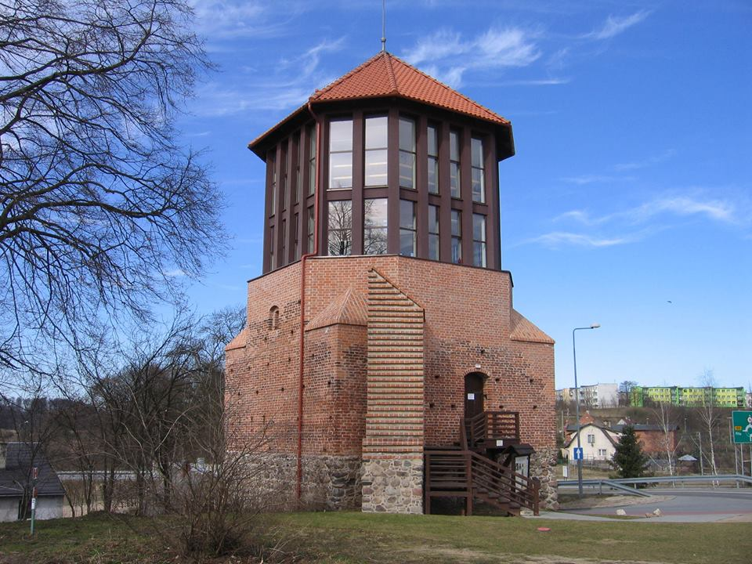
ZABYTKI

Slide 10
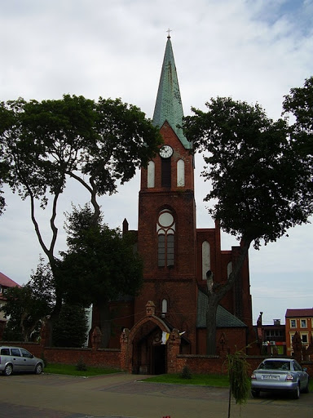
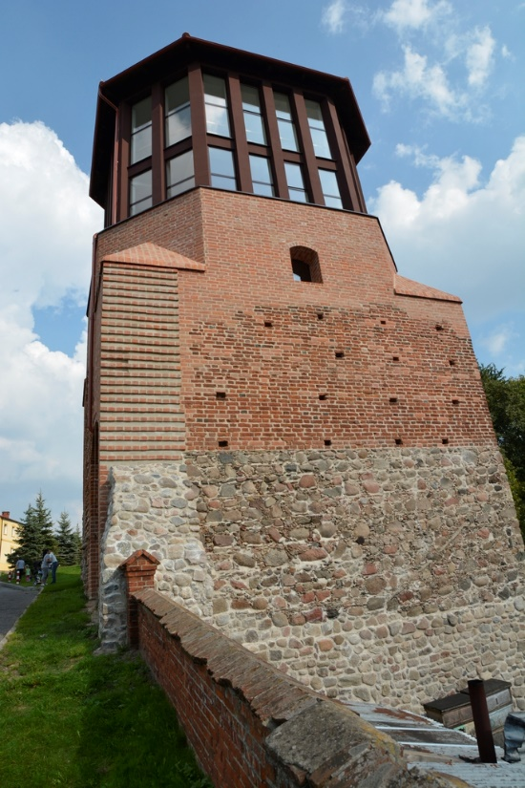
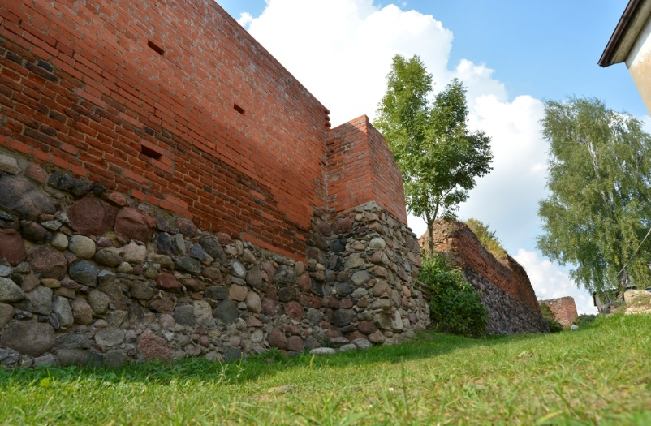
Według rejestru zabytków NID na listę zabytków wpisane są:
kościół parafialny pw. Wniebowzięcia NMP, 1894-95, nr rej.: A-335 z 10.06.1997
mury obronne, nr rej.: A-165 z 21.02.1959.
Baszta Młyńska

Slide 11
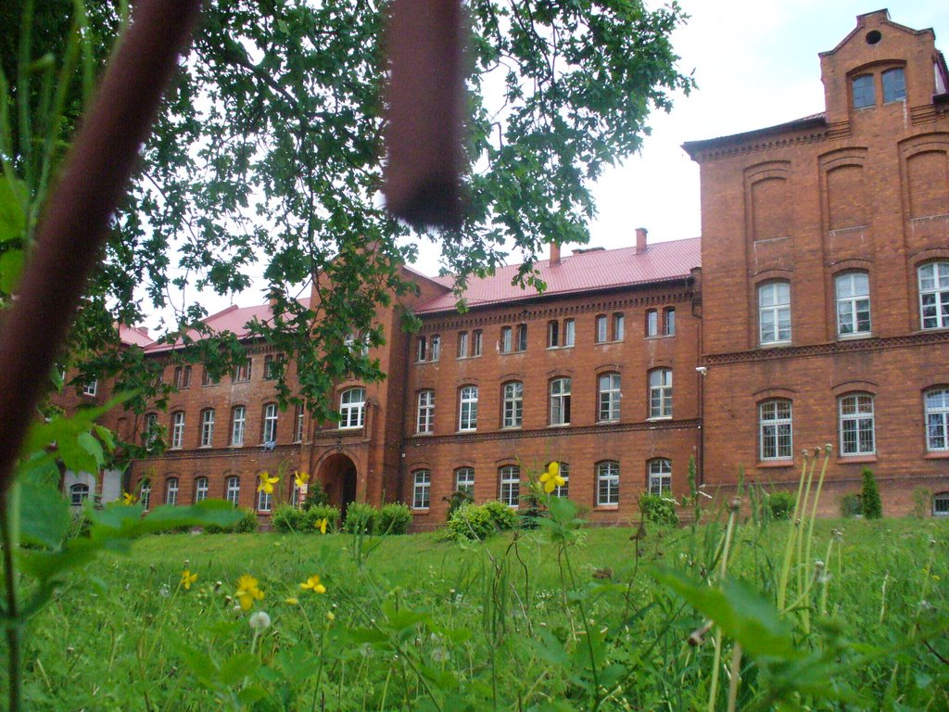
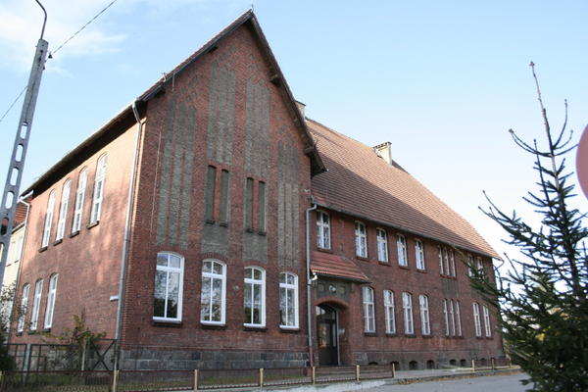
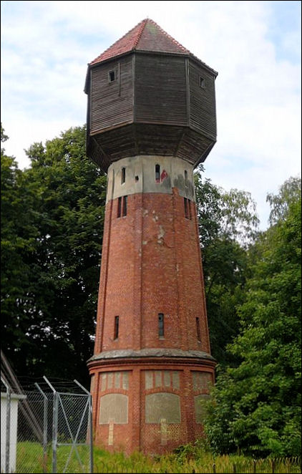
Budynek Młodzieżowego Ośrodka Wychowawczego – potężny ceglany obiekt, położony w północnej części Debrzna, głównie przy ul. Długiej i ul. Królewskiej – pierwotna siedziba powstałego w 1864r. Królewskiego Seminarium Nauczycielskiego.
Budynek Zespołu Szkół w Debrznie z 1904 roku – najstarszy budynek szkolny, zlokalizowany na rogu ul. Miodowej i ul. Królewskiej. Dwukondygnacyjny budynek zbudowany z pruskiej cegły. Przed II wojną światową w budynku mieściła się ewangelicka szkoła pedagogiczna.
Zabytkowa wieża ciśnień z 1908 roku o wysokości 30 m – zbudowana z cegły, osłonę zbiornika ma pokrytą drewnem. Trzon wieży zbudowany jest na planie koła, z ośmiokątnym zbiornikiem. Dach wieży zbudowany jest w kształcie foremnego ostrosłupa, a całość pokryta dachówką. Wieża usytuowana jest z parku miejskim, który poddany został częściowej rewitalizacji: oczyszczono teren, odnowiono alejki, spacerowe, zbudowano chodnik, oświetlenie i przygotowano obszar, na którym zostanie zbudowany amfiteatr.

Slide 12
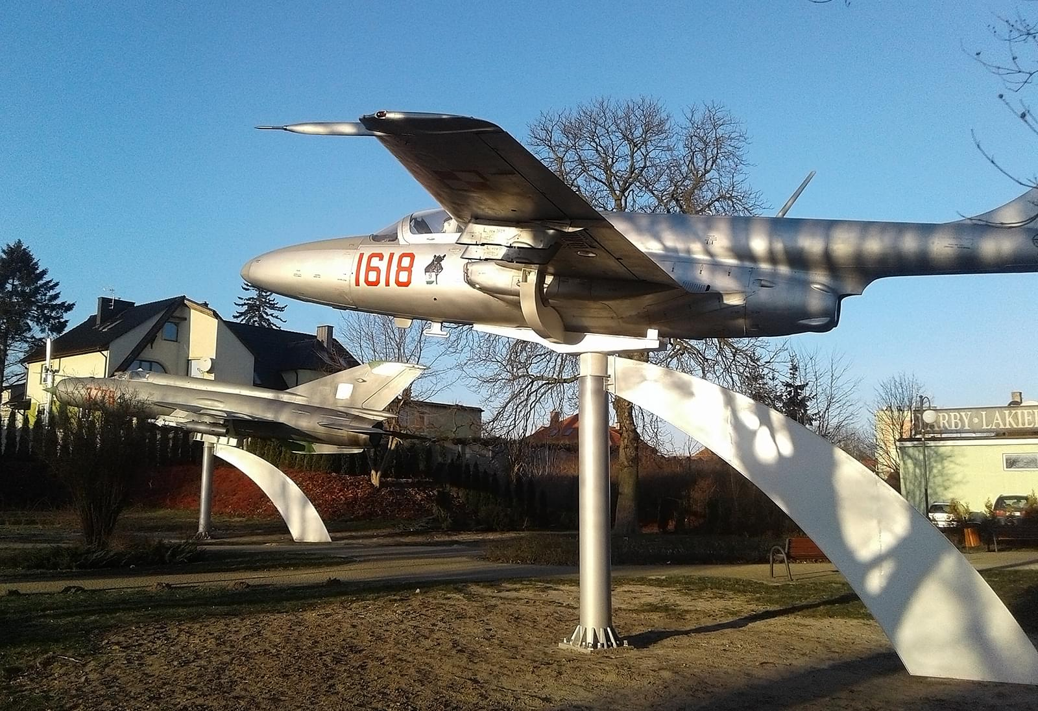

Slide 13
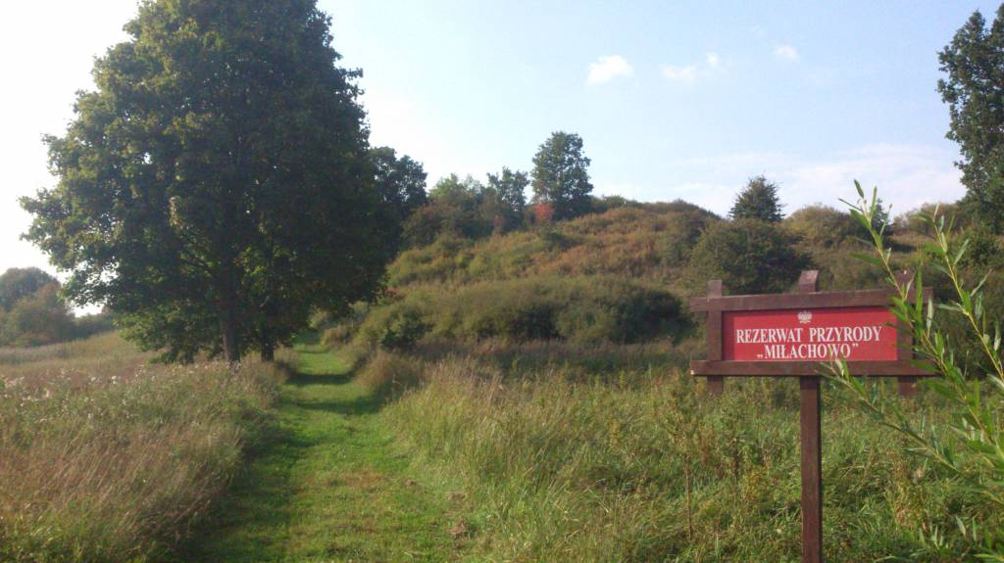
DZIEDZICTWO
PRZYRODNICZE

Slide 14
Rezerwat przyrody „Miłachowo” – to rezerwat florystyczno-stepowy, utworzony w 1976 r. Zlokalizowany jest 1 km na wschód od Debrzna na stoku doliny rzeki Debrzynki i zajmuje powierzchnię 3,7 ha. Jest to urokliwe miejsce o niespotykanej w okolicy roślinności kserotermicznej z licznymi gatunkami roślin ciepłolubnych. Do najcenniej­szych należą: ostrołódka kosmata, pępawa różyczkolistna, tymotka Boehmera, przetacznik pagórkowy i kłosownica pierzasta.
Obszary Natura 2000: Specjalny obszar Ochrony Siedlisk Dolina Debrzynki –położony na terenie gminy Debrzno i gminy Lipka, o powierzchni 920,9 ha. Obszar utworzony w dolinie rzeki Debrzynka, w celu ochrony unikatowych dla tej części Europy siedlisk. Zobaczyć tu można starodrzew bukowy (kompleks torfowisk i gradów subatlantyckich), torfowiska źródliskowe i przepływowe torfowiska alkaliczne. W samej dolinie dobrze zachowała się naturalna strefowość roślinności. Ponadto stwierdzono tu występowanie 4 gatunków bezkręgowców, w tym poczwarki i czerwończyka nieparka oraz rośliny skalnicy torfowiskowej. Do szczególnie cennych należą występujące na mechowiskach gatunki mchów brunatnych, takie jak: Tomentypnum nitens, Helodium blandowii oraz Paludella squarosa – o wyjątkowo wysokiej liczebności. Do osobliwości zaliczyć można również liczne populacje storczyka krwistego i szerokolistnego. Na uwagę zasługuje też licznie występująca na torfowiskach narecznica grzebieniasta.
Obszar Natura 2000 „Dolina Szczyry” – specjalny obszar ochorny siedlisk o powierzchni 347 ha, położony na terenie gmin: Debrzno, Czarne i Okonek. Dolina rzeki Szczyry jest istotną ostoją torfowisk zasadowych i cennej entomofauny oraz flory z nimi związanych. Bogate populacje storczyków (Dactylorhiza) oraz czerwończyka nieparka są efektem bardzo ekstensywnej gospodarki rolnej prowadzonej na tych terenach oraz w dużej mierze – niezakłóconych warunków hydrologicznych. Na każdym kroku można tu spotkać ślady obecności bobrów, które bardzo pozytywnie wpływają na dobre uwodnienie ekosystemów.
Nad Szczyrą stwierdzono również obecność rzadkiego mięczaka – poczwarówki zwężonej (Vertigo angustior).Występują tutaj również takie gatunki zwierząt jak bóbr europejski, wydra europejska, poczwarówka zwężona.

Slide 15
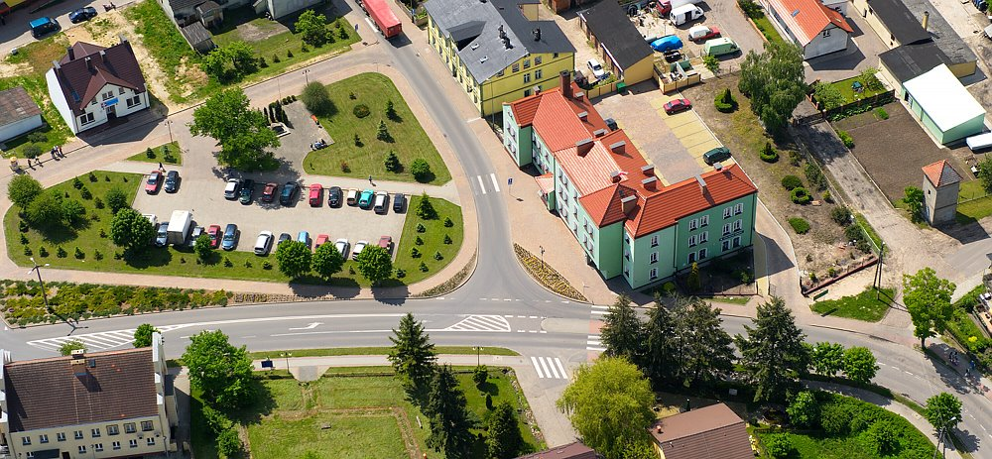

Slide 16


